Slide 2
Différences et Nouveautés
Les emplois concernés
Les secteurs d’activités
Les activités prévues par le référentiel
Quelques exemples d’accueil en événementiel

Slide 3
Les emplois concernés
Le métier préparé est un métier de contact avec des clients ou des usagers.
Selon le type d’organisations (marchandes ou non marchandes) et le secteur d’activité, l’emploi occupé peut prendre différentes appellations :
Hôte(sse) d’accueil
Chargé(e) d’accueil
Hôte(sse) opérateur/opératrice
Hôte(sse) standardiste
Hôte(sse) polyvalent(e), itinérant(e) , volant(e)
Hôte(sse) événementiel
Télé-hôte(sse), télé-conseiller(ère)
Agent multiservices d’accueil (hôpitaux)
Agent d’escale, d’accompagnement, d’accueil (transport)
Agent de comptoir (dans les SAV)
Le port d’un uniforme ou d’une tenue adaptée est fortement recommandé.

Slide 4



Les secteurs d’activités
Les fonctions des personnes chargées de l’accueil sont diverses mais se ramènent à trois grandes catégories d’activités :
Accueil dans les transports
(gares, aéroports, réseaux urbains) qui se caractérise par des missions d’information, de médiation et de gestion de flux
Accueil en événementiel
lié à des événements ponctuels (salons, congrès, séminaires, forums, journées d’études, manifestations diverses)
l’accueil sédentaire
en entreprise, administration ou association qui consiste essentiellement à assurer l’accueil physique des visiteurs, l’accueil téléphonique et des tâches administratives

Slide 5
Les activités
AVANT
PÔLE 1 : Pratiques et Techniques
Relationnelles
PÔLE 2 : Démarche Commerciale
PÔLE 3 : Organisation
PÔLE 4 : Adaptation à l’Environnement
On ne parle plus de pôles mais on entre par des activités et des tâches.

Slide 6
Activités proposées par le référentiel
A1. L’ACCUEIL EN FACE À FACE
A2. L’ACCUEIL TÉLÉPHONIQUE
A3. LA GESTION DE LA FONCTION ACCUEIL
A4. la vente de services OU DE
PRODUITS associée À l’ACCUEIL
A5. ACTIVITÉS ADMINISTRATIVES CONNEXES À
L’ACCUEIL et ÉCONOMIE - DROIT

Slide 7
A1. ACCUEIL EN FACE A FACE
SAVOIRS NOUVEAUX :
La maîtrise d’une langue étrangère est indispensable à l’oral voire à l’écrit, et celle d’une seconde langue étrangère est un avantage.
On insiste sur la prévention des situations difficiles et sur les moyens de repérage et de prévention des situations difficiles ou conflictuelles. Les situations proposées sont l’occasion d’aborder la notion de stress.
La procédure d’accueil : prise en charge des personnes à besoins spécifiques (personnes en situation de handicap, personnes âgées, enfants, VIP…).
L’assistance : Les modalités théoriques et pratiques des gestes de premiers secours sont présentées. Elles peuvent être complétées par une formation permettant l’obtention de la PSC1 (Prévention et secours civiques de niveau 1).

Slide 8
A2. ACCUEIL TÉLÉPHONIQUE
Une activité spécifique désormais
Connaissance des différents types de standards du marché et une attention portée aux évolutions technologiques du domaine
Maîtrise des principales fonctionnalités d’un standard et maintenance de premier niveau assimilée
SAVOIRS NOUVEAUX :

Slide 9
A3.GESTION DE LA FONCTION ACCUEIL
SAVOIRS NOUVEAUX :
La contribution à la sécurité des personnes et des biens.
La typologie des risques (mouvements de foule, bagages non identifiés, visite inopportune, malveillance…) ;
Les modalités de prévention (contrôles d’accès, gère-files) doivent être contextualisés selon le lieu de l’accueil : gare, aérogare, salon, évènement, hall d’accueil.

Slide 10
A4. LA vente de services ou de produits associée à l’accueil
SAVOIRS NOUVEAUX :
2 SOUS-PARTIES :
A41 : Vente de services ou de produits en face à face ou par téléphone
A42 : L’après-vente
Auparavant, le titre était beaucoup plus général : Pôle 2 : Démarche commerciale
CONTEXTE
Services d’accueil dont la fonction est élargie à la vente de produits ou services
SAV ou centres d’appel
Cette activité, qui concerne « la vente de services ou de produits associée à l’accueil » apparaît maintenant comme une formation à part entière.

Slide 11
A5. ACTIVITÉS ADMINISTRATIVES
CONNEXES À L’ACCUEIL
SAVOIRS NOUVEAUX :
Le fonctionnement du service courrier à l’arrivée et au départ.
La réservation des prestations externes. Sont abordées les notions de conciergerie : réservation de spectacle, de restaurant, de pressing, de taxi, d’hôtel, de restaurant…
La gestion des fournitures et du petit matériel.

Slide 12
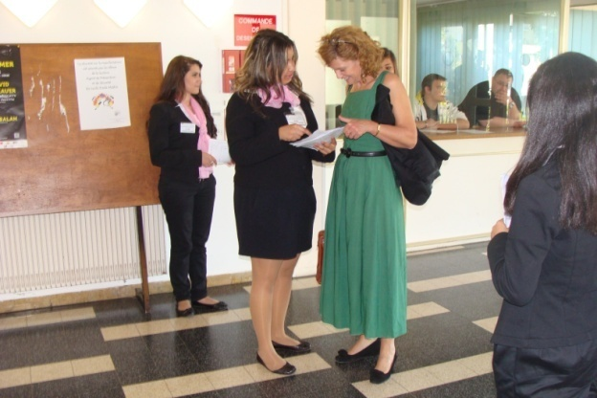
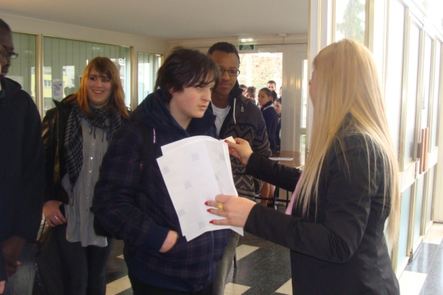
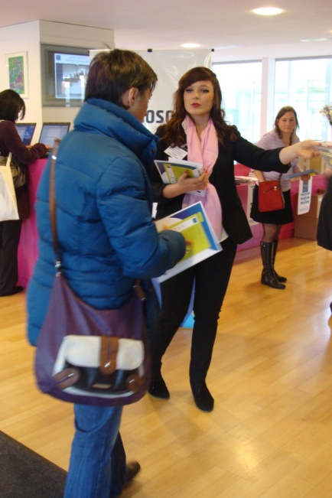
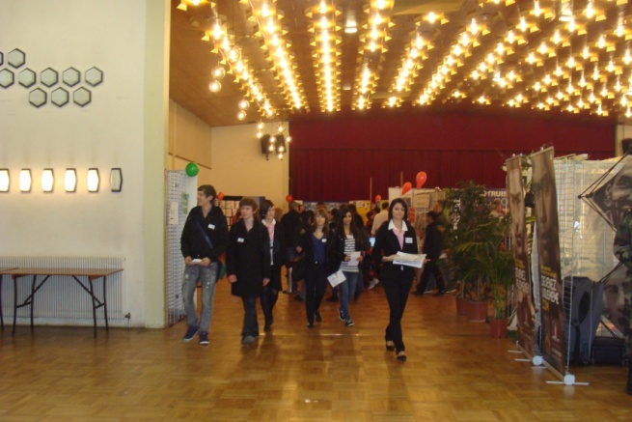
Quelques exemples d’accueil en événementiel
Le Forum Avenir Jeunes
La Nuit de l’Orientation et du Parcours Professionnel
Le Carrefour des Formations

Slide 13
Merci de votre attention

